Slide 1
组会汇报
汇报人：章恺逸 汇报时间：2024/3/23

Slide 2
CONTENTS
1
2
1
论文阅读
2
未来计划

Slide 3
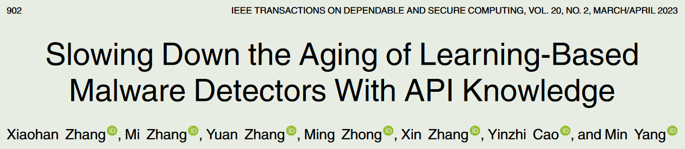
论文阅读
Slowing Down the Aging of Learning-Based Malware Detectors With API Knowledge
利用 API 知识减缓基于学习的恶意软件检测器的老化
IEEE TRANSACTIONS ON DEPENDABLE AND SECURE COMPUTING
二区 CCF A

Slide 4
论文阅读
Slowing Down the Aging of Learning-Based Malware Detectors With API Knowledge
研究背景（目的）
1. 基于学习的恶意软件检测器在实践中广泛用于保护现实世界的计算机。
2. 一项重大挑战被称为模型老化，随着恶意软件变体的不断发展，这些模型的有效性急剧下降。
3. 为了解决模型老化问题，大多数现有工作选择标记新样本来重新训练老化模型。然而，这种方法通常需要高昂的标签和再培训成本。

Slide 5
论文阅读
Slowing Down the Aging of Learning-Based Malware Detectors With API Knowledge
初步想法
1. 在本文中，作者从新的特征空间角度研究模型老化问题。作者的主要观察结果是，恶意软件样本在演化过程中通常保持相同或相似的语义，但使用语义等效的 API 切换到不同的实现。
2. 例如，原始恶意软件可能通过 HTTP 请求发送一个用户标识符（如 IMEI），但其演变的变体可以通过套接字发送不同的标识符（如 IMSI）。从语义上来说，它们几乎是相同的，但是直接观察到的实现是不同的。
3. 因此，如果可以捕获这种语义相似性并将其纳入机器学习模型中，则可以帮助减缓这些检测器的老化。

Slide 6
论文阅读
Slowing Down the Aging of Learning-Based Malware Detectors With API Knowledge
概念
基于上述想法，这篇文章提出了 APIGRAPH，一个可以从 API 文档中提取语义知识，称为 API 知识的系统，并将这些知识整合到现有的恶意软件检测器中，以减缓其老化。
实现
1. 首先，APIGRAPH 利用自然语言处理 (NLP) 技术和预定义模板从官方文档中提取 API 实体和关系，并构建 API 关系图。API 关系图能够真实反映不同 API 之间的语义关系。
2. 之后，APIGRAPH 通过将每个 API 实体转换为嵌入表示并将语义上接近的 API 分组到相同的集群中，从关系图中提取 API 知识。
3. 以 API 集群的形式提取的 API 知识可用于现有的恶意软件检测器，帮助它们捕获恶意软件演化过程中的内在语义。

Slide 7
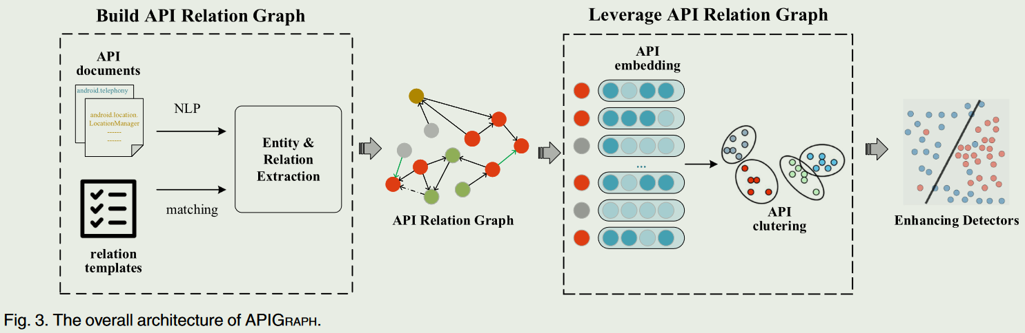
论文阅读
Slowing Down the Aging of Learning-Based Malware Detectors With API Knowledge
具体实现步骤（简化版）
APIGRAPH 有两个主要阶段：构建API关系图和利用API关系图（略，看图）。
1. 首先，APIGRAPH 借助 NLP 技术，通过收集 API 文档并提取实体（例如 API 和权限）以及这些实体之间的关系来构建 API 关系图。
2. 其次，APIGRAPH 利用 API 关系图来增强现有的恶意软件检测器。

Slide 8
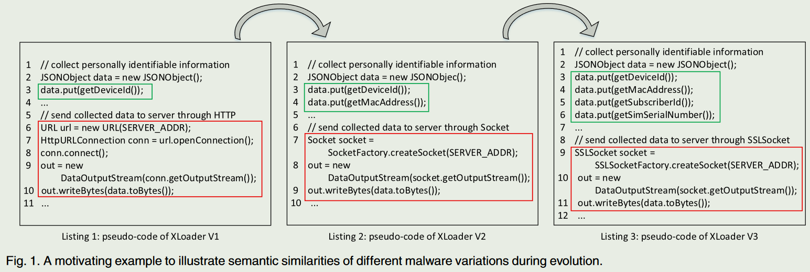
论文阅读
Slowing Down the Aging of Learning-Based Malware Detectors With API Knowledge
灵感来源实验

Slide 9
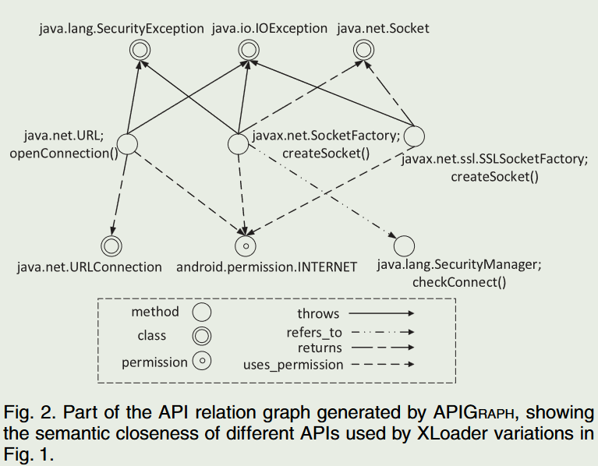
论文阅读
Slowing Down the Aging of Learning-Based Malware Detectors With API Knowledge
提取出的 API 图

Slide 10
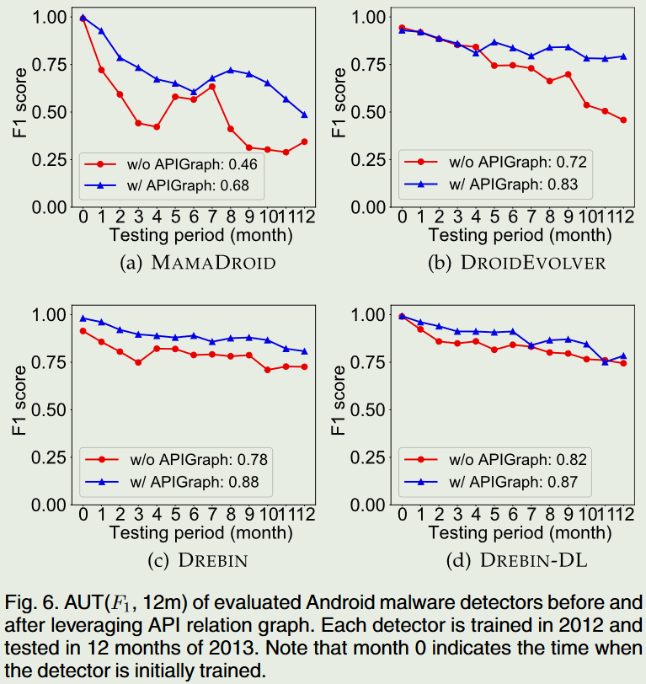
论文阅读
Slowing Down the Aging of Learning-Based Malware Detectors With API Knowledge
延长寿命实验（实验较多，只放这个一个实验的结果）
作者评估了五种最先进的、具有代表性的恶意软件检测器，涵盖 Android 和 Windows 平台。

Slide 11
未来计划
代码
其他领域：高水平文章

Slide 12
THANK YOU

